Slide 1

18、沙漠中的绿洲

Slide 2
阿拉伯联合酋长国 一般简称阿联酋，俗称沙漠中的花朵，是一个以产油著称的中东沙漠国家，位于阿拉伯半岛东部，北濒波斯湾，海岸线长734公里。外籍人口占3/4，主要来自印度、巴基斯坦等国。阿拉伯语为官方语言，通用英语。自1966年阿联酋发现石油以来，该国一跃成为世界最富裕的国家之一。

Slide 3
读一读
代价 恶劣 挖坑 填上 漂亮 侍弄
盐碱 霎时 漫步 精心 培植 适宜
白茫茫 星罗棋布 绿树成阴 不毛之地
鲜花遍地 纵横交错 源源不断

Slide 4
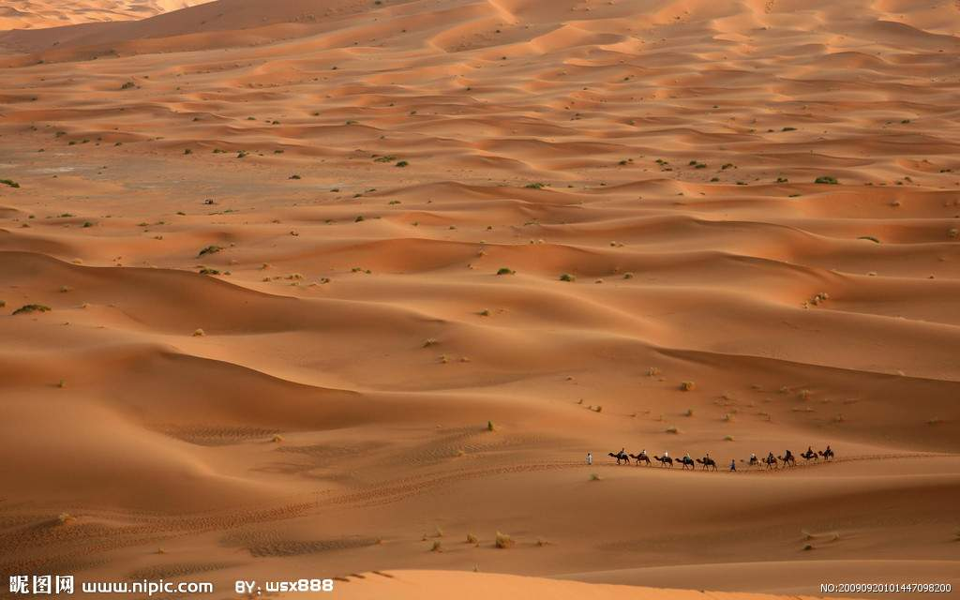

Slide 5
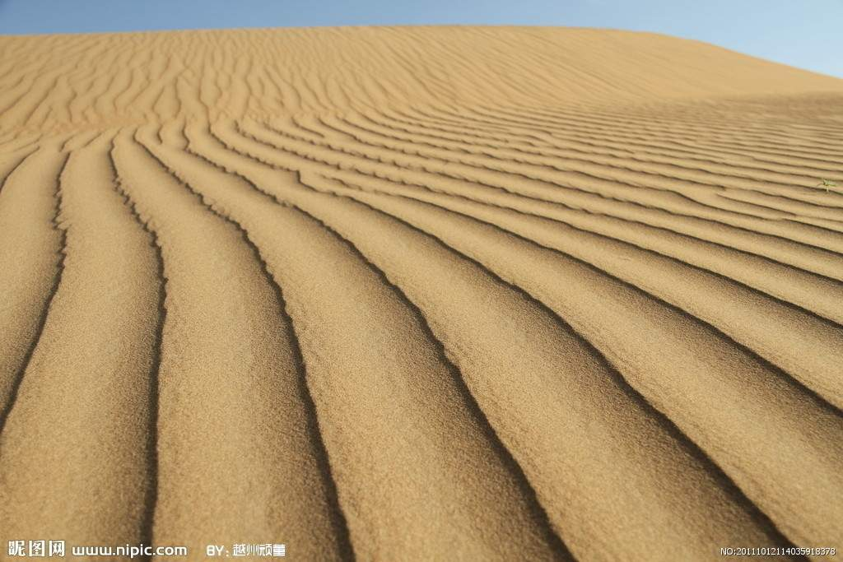
无边无际 黄沙漫天 不毛之地 寸草不生 荒无人烟 ……

Slide 6
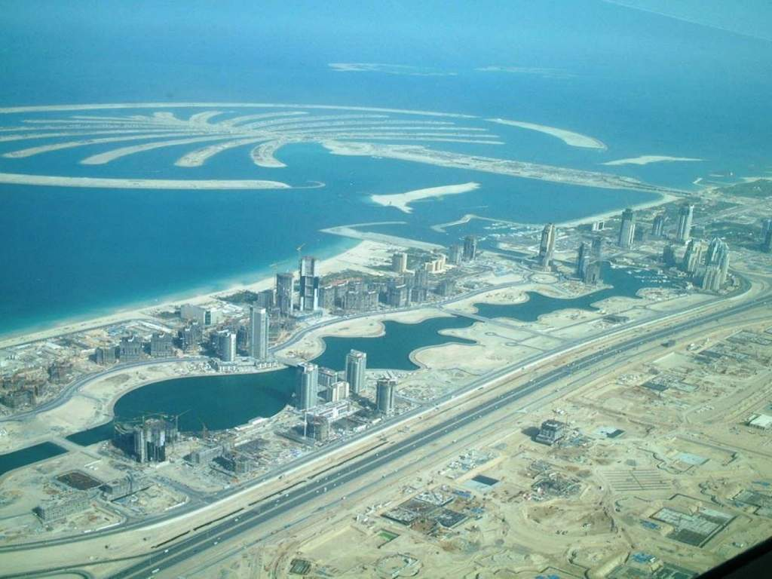
阿联酋

Slide 7
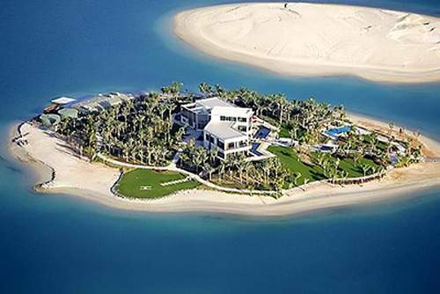
迪拜

Slide 8
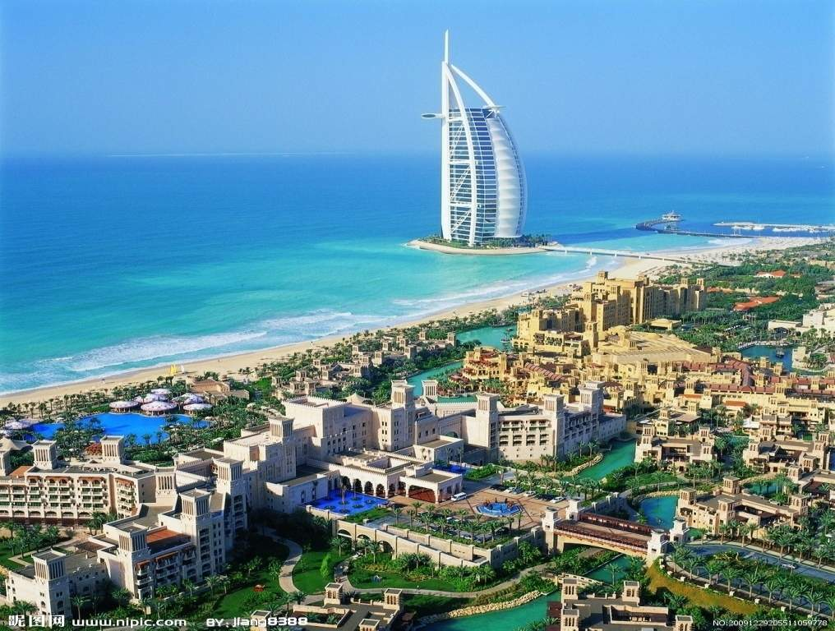

迪拜
沙漠

Slide 9
可以毫不夸张地说，在这里，培育一棵树的费用抵得上培养一个孩子。

Slide 10
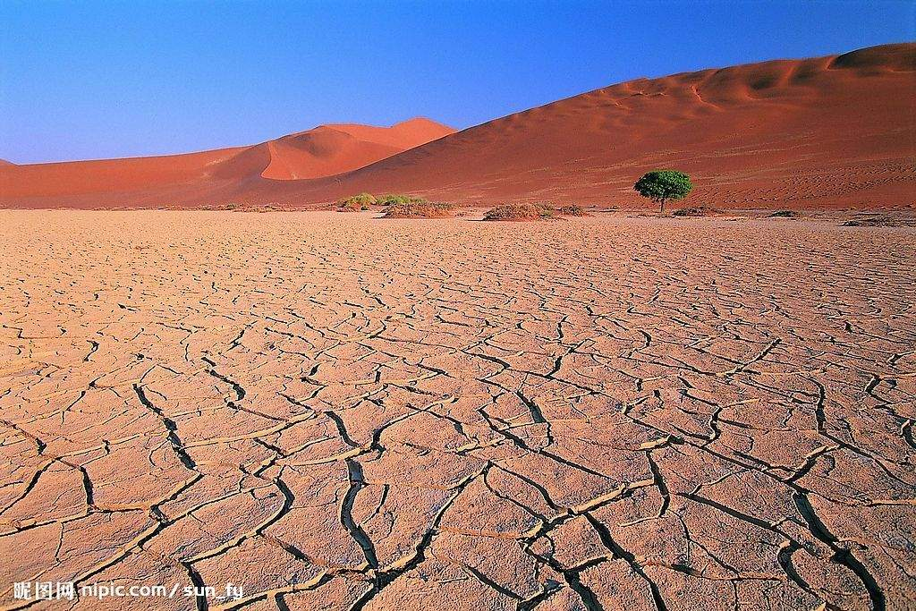
土地咸而板结

Slide 11
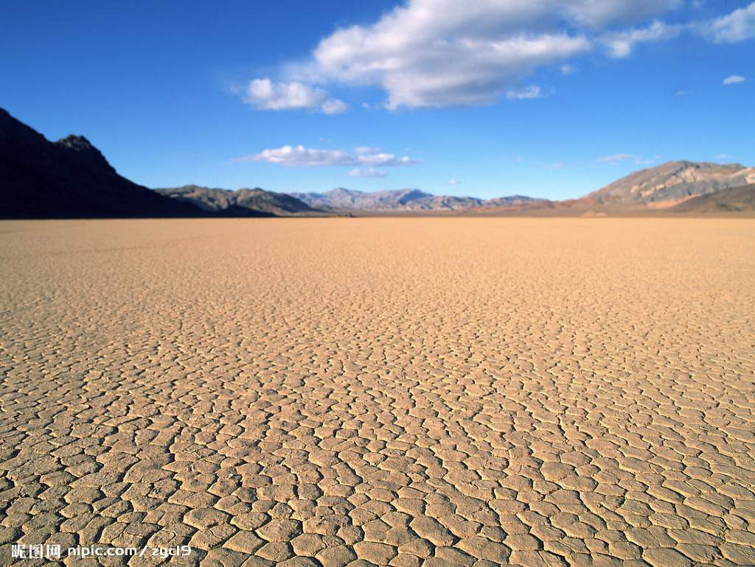
不毛之地

Slide 12
可以毫不夸张地说，在这里，培育一棵树的费用抵得上培养一个孩子。

Slide 13
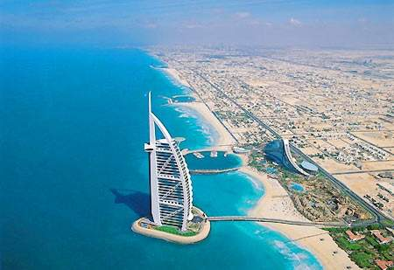
迪拜

Slide 14
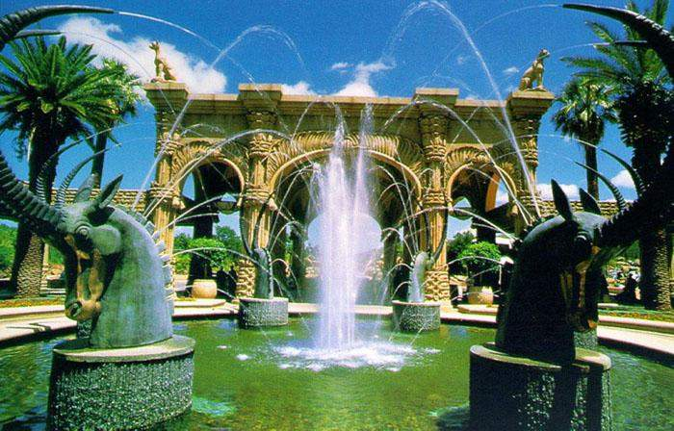
迪拜

Slide 15
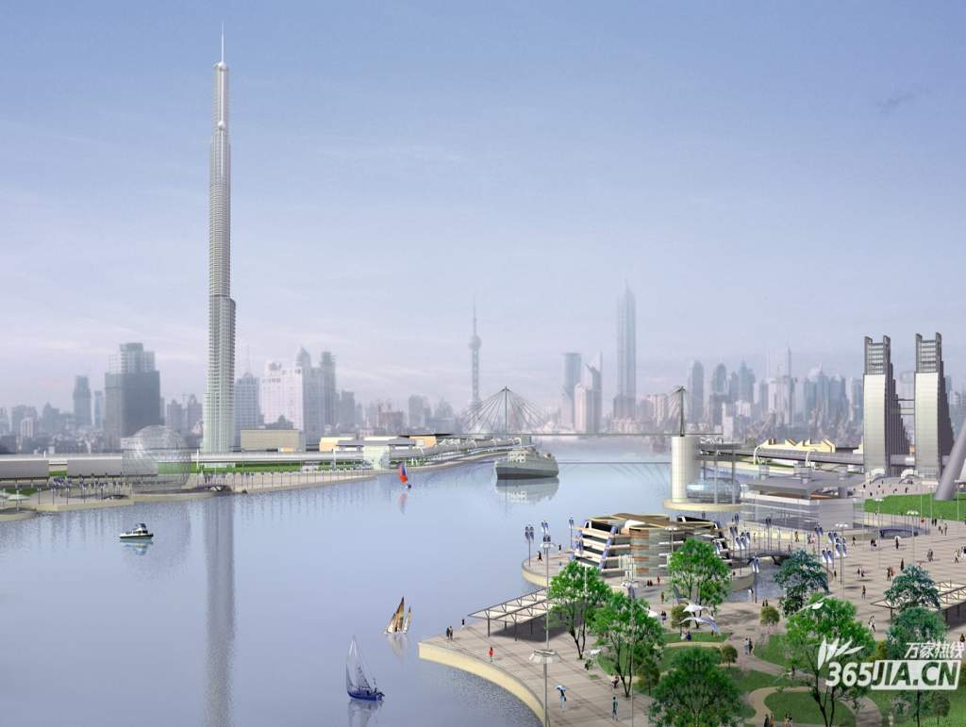

迪拜

Slide 16
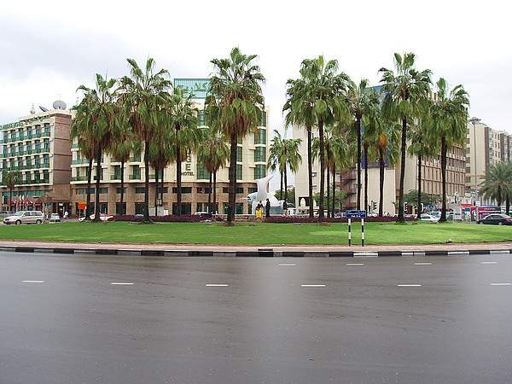
迪拜

Slide 17
原先，这里是沙漠，地面全是白花花的盐碱，好像罩着一层硬硬的壳。这里，土是咸的，水也是咸的，简直是块 ！
不毛之地
绿树成阴，鲜花遍地
这里 。地上没有一片落叶，更不见有人攀树枝，摘鲜花，或是在草地上行走。

Slide 18
“人类有了绿树、鲜花和小草，生活才更加美丽。”

Slide 19
迪拜
沙漠

Slide 20
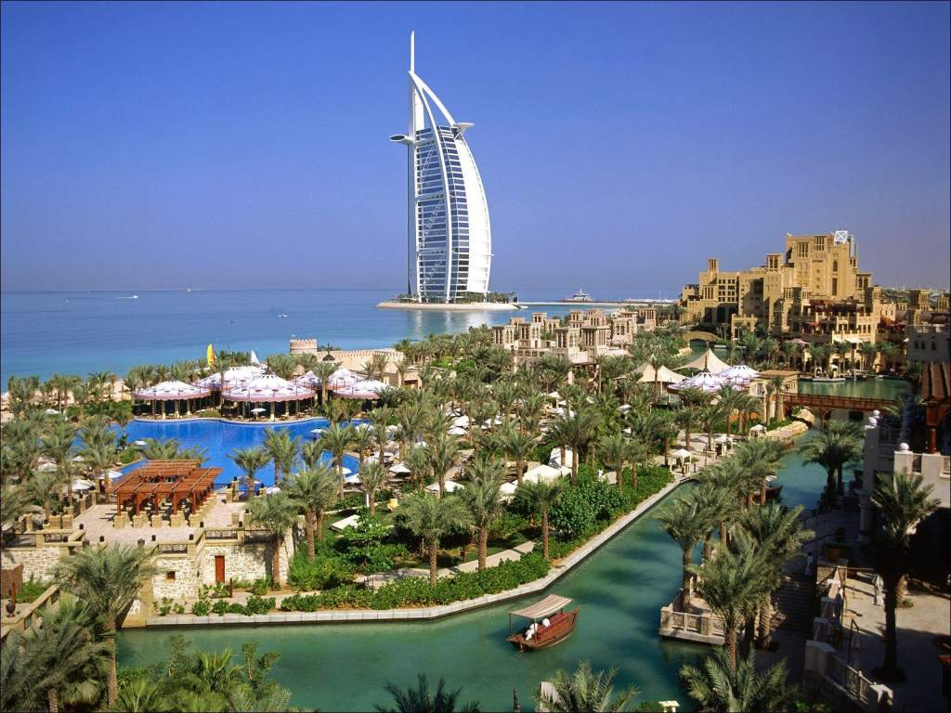
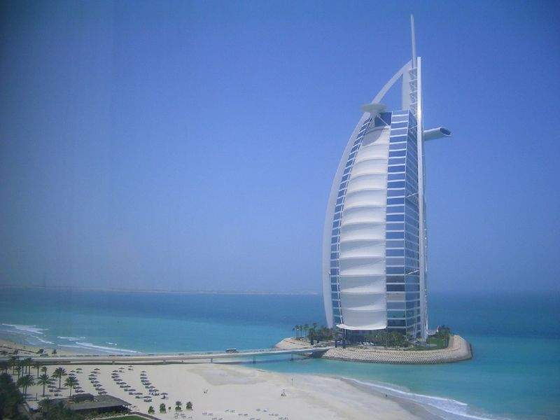
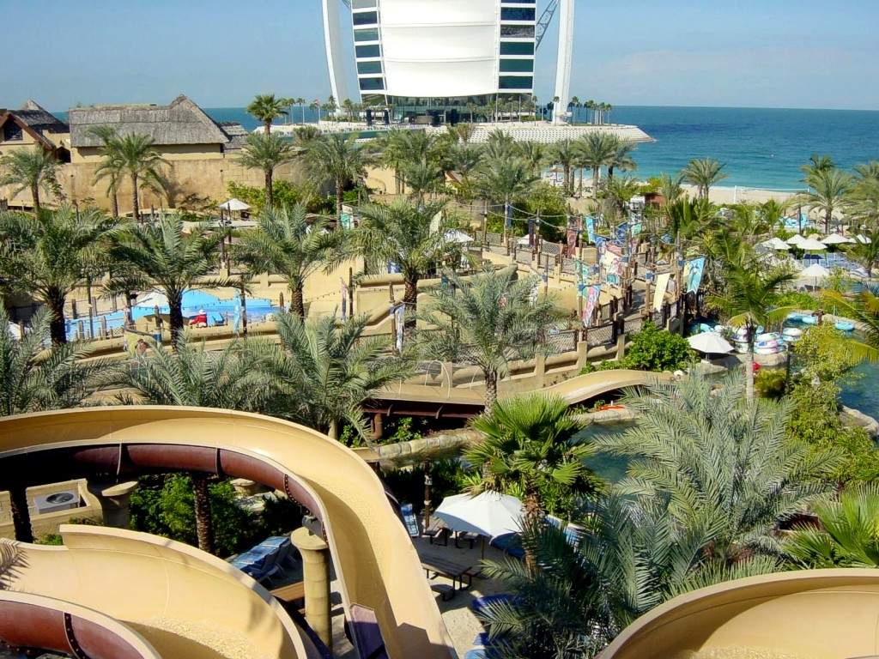
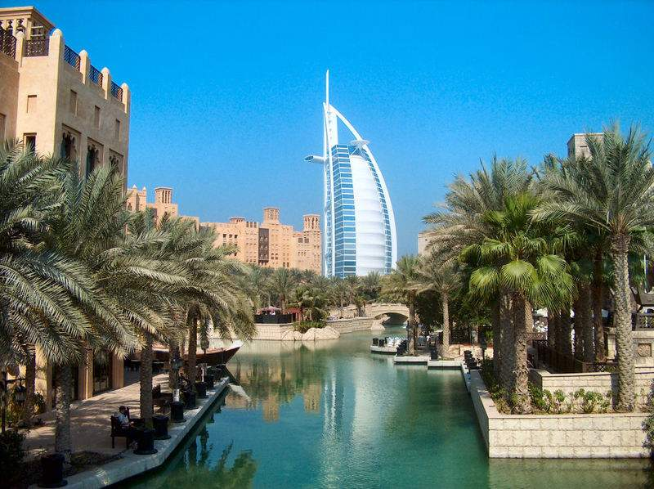
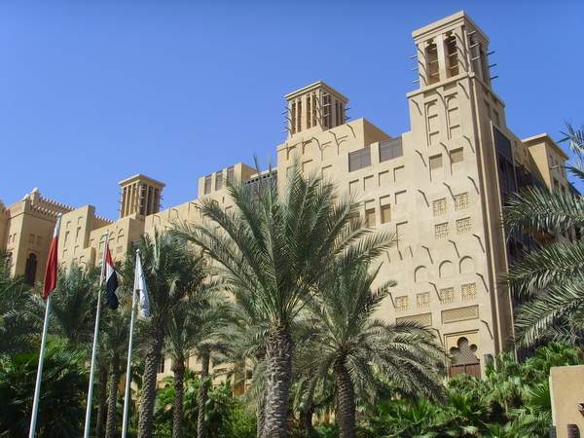
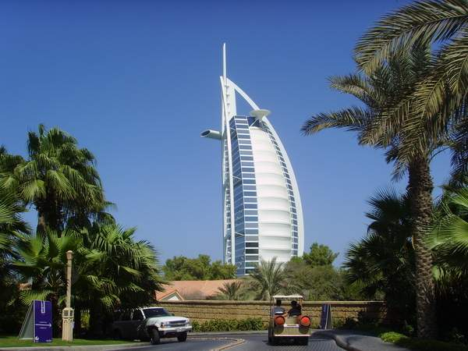
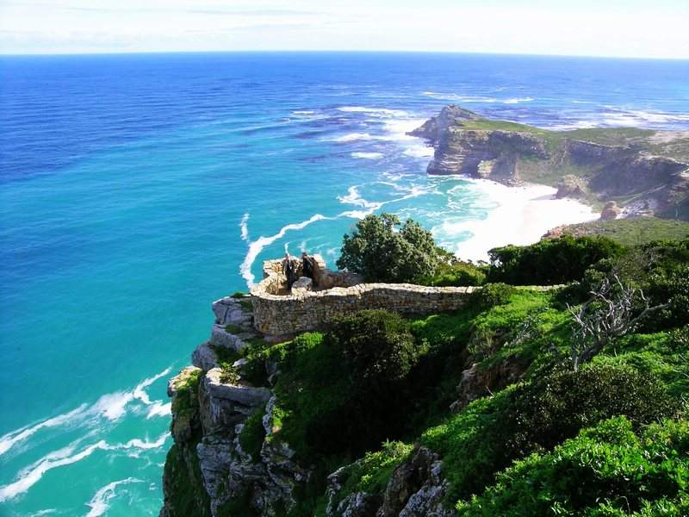
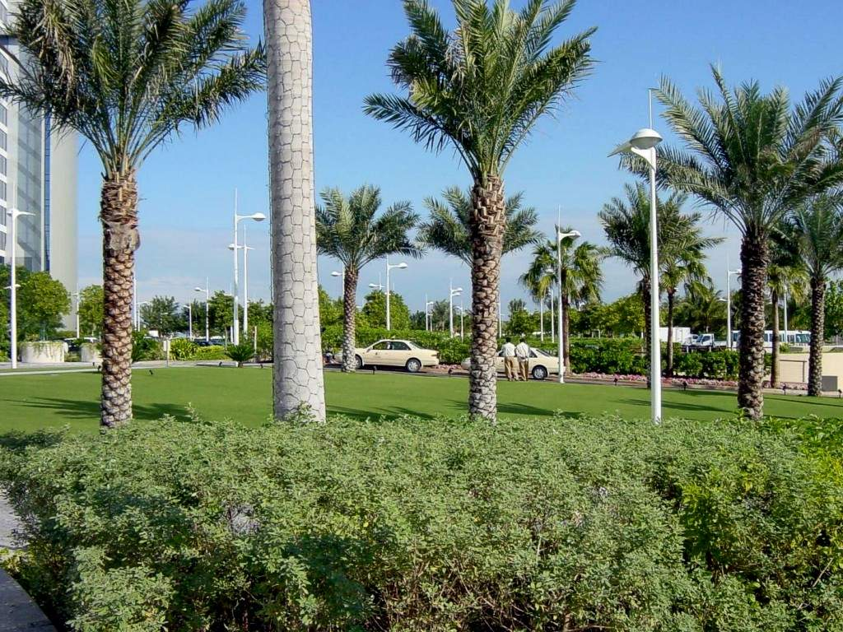
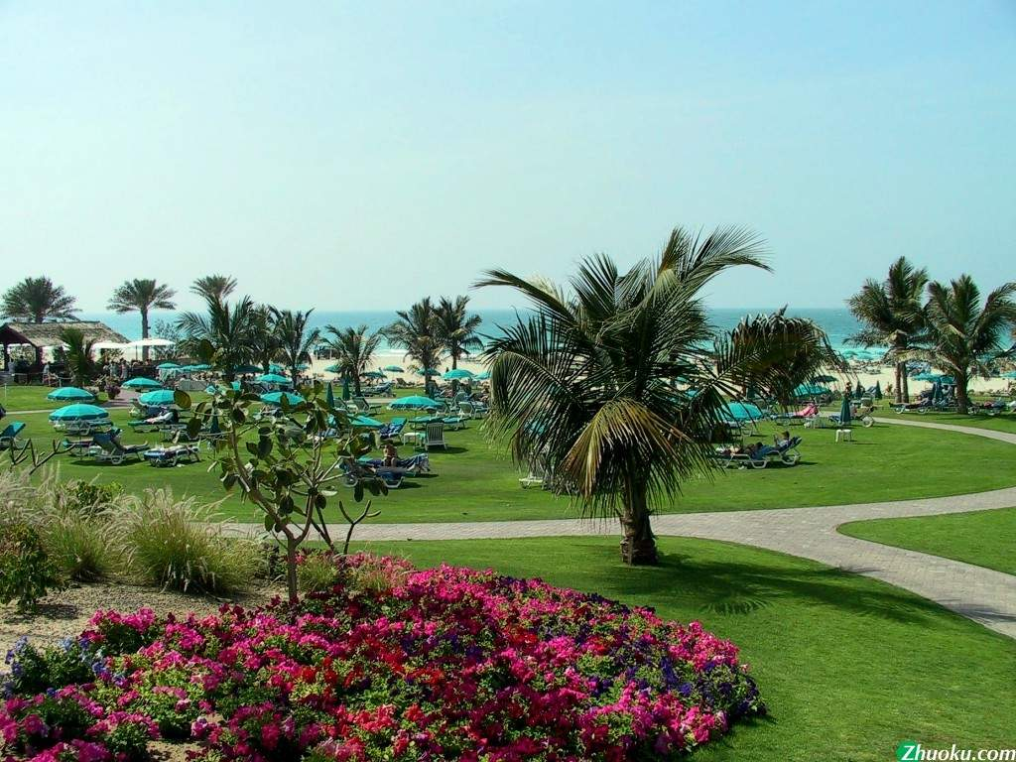
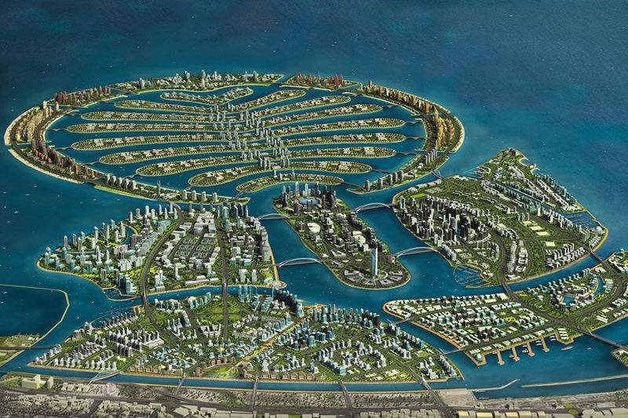
正是有了这些绿树和
鲜花，沙漠中的人们才有
了良好的生存环境。

Slide 21

生活在沙漠的人们，他们竭尽全力的想把沙漠改造成绿洲；生活在绿洲的人们，他们竭尽全力的想把绿洲改造成沙漠。为什么偏偏要等到悲剧发生的那一天，我们才从梦中惊醒——我们的绿色家园呢？

Slide 22
我是航行在
宇宙中的一颗行星，
森林是我的衣裳，
山脉是我的臂膀，
河流是我的血液，
宇宙给我营养……
我原来眉清目秀
靓丽多姿，令人向往：
我用硕大的臂膀托举一切，
我向所有的生命敞开胸膛。
地
球
的
呼
吸

Slide 23
我叫“地球”
多么好听的名字
令我开怀自豪，
如今，是谁在我身上
纵横交织出一道道伤痕？
是谁在我胸脯压上一座座庞大的怪物？
一条条污浊的流水，
一堆堆腥臭的垃圾，
一个个高大的建筑，
令我窒息，令我愤怒！
地
球
的
呼
吸

Slide 24
我的眼在流泪，
我的心在滴血！
我要呐喊，我在呼唤：
“救救我吧——人类，
我愿永远为你们托运蓝天，
我是大家生存的希望，
拯救地球就是拯救你们自己！”
地
球
的
呼
吸

